Slide 1

ỦY BAN NHÂN DÂN QUẬN LONG BIÊN
TRƯỜNG TIỂU HỌC ÁI MỘ B
MÔN: TOÁN
LỚP 2
Bài: Thực hành và trải nghiệm đo độ dài (Tiết 2)

Slide 2


Trò chơi Ong Về Tổ
Bắt đầu

Slide 3




Mét là đơn vị đo
độ dài
tiếp theo
Đúng
Sai

Slide 4

68m - 16m =.... m
Quay về
Tiếp theo
52
53
70
61

Slide 5
16dm + 13dm = ?dm
Quay lại
Tiếp theo
29
49
92
47

Slide 7

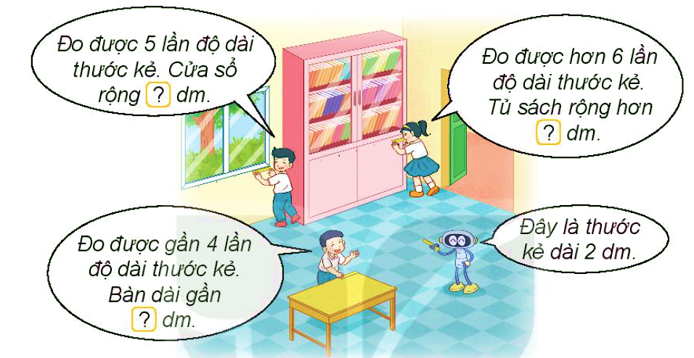
1
Số ?
Các bạn đo độ dài bằng thước kẻ 2 dm.
10
12
8
Notes:
100: 4; 200: 3; 500: 5; 1000: 2

Slide 8
b) Em hãy ước lượng độ dài của một số đồ vật theo yêu cầu rồi dùng thước kẻ đo lại. Sau đó ghi lại kết quả vào phiếu thực hành.
PHIẾU THỰC HÀNH
Yêu cầu | Ước lượng | Đo bằng thước
Đo độ dài cạnh bàn học | Khoảng dm | dm
Đo chiều cao ghế học sinh | Khoảng dm | dm
Đo bề rộng cửa sổ | Khoảng dm | dm
?
?
?
?
?
?

Slide 9

2
a) Chuẩn bị ở nhà
Tìm hiểu xem quãng đường từ nhà em đến trường dài khoảng bao nhiêu ki – lô – mét?
Mẫu: Quãng đường từ nhà Mai đến trường dài khoảng 2 km
b) Dựa vào kết quả ở câu a, hãy cho biết:
Trong nhóm em, nhà bạn nào xa trường nhất, nhà bạn nào gần trường nhất?

Slide 10

CHÀO TẠM BIỆT

